Slide 1
第五章 回溯法

Slide 2
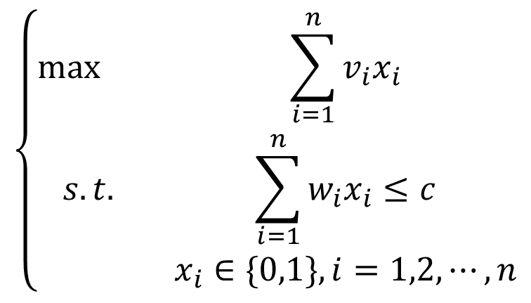
5.6 0/1背包问题
$$\left\{\begin{matrix}\max{} & \sum_{i=1}^{n}{v_{i}x_{i}} \\ s.t. & \sum_{i=1}^{n}{w_{i}x_{i}≤c} \\ & x_{i}∈\{0,1\},i=1,2,⋯,n\end{matrix}\right.$$
0-1背包问题
2

Slide 3

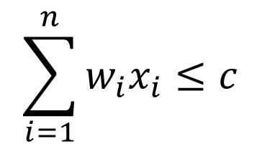

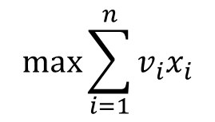
5.6.2 回溯法求解
可行解：任何一种不超过背包载重能力的装载方案
$$\sum_{i=1}^{n}{w_{i}x_{i}≤c}$$
$$x_{i}∈\{0,1\},i=1,2,⋯,n$$
最优解：使收益最大的装载方案
$$\max{\sum_{i=1}^{n}{v_{i}x_{i}}}$$
$$x_{i}∈\{0,1\},i=1,2,⋯,n$$

Slide 4

0-1背包问题属于找最优解问题，适合于用子集树表示0-1背包问题的解空间。在搜索解空间树时
只要左儿子节点是一个可行结点，搜索就进入左子树。(约束剪枝)
在右子树中有可能包含最优解是才进入右子树搜索，否则将右子树剪去（限界剪枝）。
$$\sum_{i=1}^{n}{w_{i}x_{i}≤c}$$
怎么限界？

Slide 5
n=4，c=7，p=[9,10,7,4]，w=[3,5,2,1]
物品的单位重量价值：[3,2,3.5,4]
以物品单位价值的递减序装入物品：
物品：4→3→1→0.2个号物品
x=[1,0.2,1,1]
价值为22。
其价值是最有大的上界，即：
最优值不超过22

Slide 6
5.6.3 限界函数
设当前位于状态空间树的结点X处，已考察k个物品
背包的载重量为c，则剩余载重是c-cw，
使用贪心法，计算以剩余载重和剩余物品构成的一般背包问题的最优解值，设该最大收益为rp。
bp=cp+rp，作为以X为根的子树上所有可能的答案结点的目标函数值的上界。
cw
cp
当前已装入背包的物品的总收益
-背包的当前重量

Slide 7
c:背包容量
cw：当前已装包重量
cp:当前价值
w:物品重量数组
p：物品价值数组
bestp:当前最优价值
Backtrack(int i) { if (i > n) { bestp=cp; return;} if (cw+w[i]<=c) {//x[i]=1 cw+=w[i]; cp+=p[i]; Backtrack(i+1); cw-=w[i]; cp-=p[i]; } if(Bound(i+1)>bestp) //x[i]=0 Backtrack(i+1) ; }
Bound (int i)
{cleft = c-cw; //剩余容量
b = cp;
// 以物品单位重量价值递减序装入物品
while (i<=n && w[i]<= cleft)
{ cleft - = w[i];
b+ = p[i];
i++;
}
//直到叶结点或装不下
if（i<=n） b+=p[i]/w[i]*cleft;
return b;
}
叶结点
约束条件
限界条件
单位价值*剩余空间剩余的空间装满
Notes:
While 循环的作用是将 能够整个放下的物品先直接放下；
最后的if语句主要是分析 当剩余的空间不够放下整个物品，只能放其中一部分时的价值

Slide 8
例5-4 设有0/1背包n=8,M=110
(w₀,w₁,…,w₇)=(1,11,21,23,33,43,45,55)，
(p₀,p₁,…,p₇)=(11,21,31,33,43,53,55,65)
回溯法解0/1背包的前置条件是物品已按p_{i}/w_{i}非增次序排序。
 | 0 | 1 | 2 | 3 | 4 | 5 | 6 | 7
p_{i} | 11 | 21 | 31 | 33 | 43 | 53 | 55 | 65
w_{i} | 1 | 11 | 21 | 23 | 33 | 43 | 45 | 55
p_{i}/w_{i} | 11 | 1.9 | 1.48 | 1.43 | 1.3 | 1.23 | 1.22 | 1.18

Slide 9
(w₀,w₁,…,w₇)=(1,11,21,23,33,43,45,55)，M=110
(p₀,p₁,…,p₇)=(11,21,31,33,43,53,55,65)
y[0]=1
约束函数：cw<=M
1<110

Slide 10
(w₀,w₁,…,w₇)=(1,11,21,23,33,43,45,55)，M=110
(p₀,p₁,…,p₇)=(11,21,31,33,43,53,55,65)
y[0]=1
y[1]=1
约束函数：cw<=M
1+11<110

Slide 11
(w₀,w₁,…,w₇)=(1,11,21,23,33,43,45,55)，M=110
(p₀,p₁,…,p₇)=(11,21,31,33,43,53,55,65)
y[0]=1
y[1]=1
y[2]=1
约束函数：cw<=M
1+11+21<110

Slide 12
(w₀,w₁,…,w₇)=(1,11,21,23,33,43,45,55)，M=110
(p₀,p₁,…,p₇)=(11,21,31,33,43,53,55,65)
y[0]=1
y[1]=1
y[2]=1
y[3]=1
约束函数：cw<=M
1+11+21+23=56 < 110

Slide 13
(w₀,w₁,…,w₇)=(1,11,21,23,33,43,45,55)，M=110
(p₀,p₁,…,p₇)=(11,21,31,33,43,53,55,65)
y[0]=1
y[1]=1
y[2]=1
y[3]=1
y[4]=1
约束函数：cw<=M
1+11+21+23+33=89 < 110

Slide 14
(w₀,w₁,…,w₇)=(1,11,21,23,33,43,45,55)，M=110
(p₀,p₁,…,p₇)=(11,21,31,33,43,53,55,65)
y[0]=1
y[1]=1
y[2]=1
y[3]=1
y[4]=1
y[5]=1
约束函数：cw<=M
1+11+21+23+33+43=132 >110

Slide 15
(w₀,w₁,…,w₇)=(1,11,21,23,33,43,45,55)，M=110
(p₀,p₁,…,p₇)=(11,21,31,33,43,53,55,65)
y[0]=1
y[1]=1
y[2]=1
y[3]=1
y[4]=1
X
不含可行解，剪枝

Slide 16
(w₀,w₁,…,w₇)=(1,11,21,23,33,43,45,55)，M=110
(p₀,p₁,…,p₇)=(11,21,31,33,43,53,55,65)
y[0]=1
y[1]=1
y[2]=1
y[3]=1
y[4]=1
y[5]=0
y[6]=1
约束函数：cw<=M
1+11+21+23+33+43+45>110

Slide 17
(w₀,w₁,…,w₇)=(1,11,21,23,33,43,45,55)，M=110
(p₀,p₁,…,p₇)=(11,21,31,33,43,53,55,65)
y[0]=1
y[1]=1
y[2]=1
y[3]=1
y[4]=1
y[5]=0
L的初值为0，生成第一个答案结点，计算收益值为11+21+31+33+43=139.此时修改L的值为139.
y[6]=0
y[7]=0
A
L=139

Slide 18
(w₀,w₁,…,w₇)=(1,11,21,23,33,43,45,55)，M=110
(p₀,p₁,…,p₇)=(11,21,31,33,43,53,55,65)
y[0]=1
y[1]=1
y[2]=1
y[3]=1
y[4]=1
y[4]=0
cw=1+11+21+23=56
M-cw=110-56=54
cp=11+21+31+33+0=96
rp=53+(54-43) *55/45=66.44
bp=cp+rp=162.44>L
y[5]=0
y[6]=0
y[7]=0
A
L=139
Notes:
rp公式的含义: (43,53)物品能全部放下，剩余的54-43放置（45,55）物品的一部分。

Slide 19
(w₀,w₁,…,w₇)=(1,11,21,23,33,43,45,55)，M=110
(p₀,p₁,…,p₇)=(11,21,31,33,43,53,55,65)
y[0]=1
y[1]=1
y[2]=1
y[3]=1
y[4]=1
y[4]=0
y[5]=0
1
约束函数：cw<=M
1+11+21+23+0+43=109 < 110
y[6]=0
y[7]=0
A
L=139

Slide 20
(w₀,w₁,…,w₇)=(1,11,21,23,33,43,45,55)，M=110
(p₀,p₁,…,p₇)=(11,21,31,33,43,53,55,65)
y[0]=1
y[1]=1
y[2]=1
y[3]=1
y[4]=1
y[4]=0
y[5]=0
1
y[6]=0
X
约束函数：cw<=M
1+11+21+23+0+43+45=144 > 110
y[7]=0
A
L=139

Slide 21
(w₀,w₁,…,w₇)=(1,11,21,23,33,43,45,55)，M=110
(p₀,p₁,…,p₇)=(11,21,31,33,43,53,55,65)
y[0]=1
y[1]=1
y[2]=1
y[3]=1
y[4]=1
y[4]=0
y[5]=0
1
y[6]=0
0
y[7]=0
0
A
B
6号、7号物品均超重而被剪枝
第二个答案结点B的收益值为11+21+31+33+0+53=149，更新L值
L=139
L=149

Slide 22
(w₀,w₁,…,w₇)=(1,11,21,23,33,43,45,55)，M=110
(p₀,p₁,…,p₇)=(11,21,31,33,43,53,55,65)
y[0]=1
y[1]=1
y[2]=1
y[3]=1
y[4]=1
y[4]=0
cw=1+11+21+23+0+0=56
M-cw=110-56=54
cp=11+21+31+33+0+0=96
rp=55+(54-45) *65/55=65.64
bp=cp+rp=161.64>L
y[5]=0
1
0
y[6]=0
0
y[7]=0
0
A
B
L=139
L=149
Notes:
rp公式的含义: (45,55)物品能全部放下，剩余的54-45放置（55,65）物品的一部分。

Slide 23
(w₀,w₁,…,w₇)=(1,11,21,23,33,43,45,55)，M=110
(p₀,p₁,…,p₇)=(11,21,31,33,43,53,55,65)
y[0]=1
y[1]=1
y[2]=1
y[3]=1
y[4]=1
y[4]=0
y[5]=0
1
0
y[6]=0
0
1
约束函数：cw<=M
1+11+21+23+0+0+45=101 < 110
7号物品均超重而被剪枝
y[7]=0
0
A
B
L=139
L=149

Slide 24
(w₀,w₁,…,w₇)=(1,11,21,23,33,43,45,55)，M=110
(p₀,p₁,…,p₇)=(11,21,31,33,43,53,55,65)
y[0]=1
y[1]=1
y[2]=1
y[3]=1
y[4]=1
y[4]=0
y[5]=0
1
0
y[6]=0
0
1
第三个答案结点C的收益值为11+21+31+33+0+0+55+0=151.更新L值。
y[7]=0
0
0
A
B
C
L=151
L=139
L=149

Slide 25
(w₀,w₁,…,w₇)=(1,11,21,23,33,43,45,55)，M=110
(p₀,p₁,…，p₇)=(11,21,31,33,43,53,55,65)
y[0]=1
y[1]=1
y[2]=1
cw=1+11+21+23+0+0=56
M-cw=110-56=54
cp=11+21+31+33+0+0=96
rp=54*65/55=63.81
bp=cp+rp=159.81>L
y[3]=1
y[4]=1
y[4]=0
y[5]=0
1
0
y[6]=0
0
1
0
0
0
第四个答案结点的收益值为11+21+31+33+0+0+0+0=96.不更新L值。
y[7]=0
0
A
B
C
L=139
L=151

Slide 26
(w₀,w₁,…,w₇)=(1,11,21,23,33,43,45,55)，M=110
(p₀,p₁,…,p₇)=(11,21,31,33,43,53,55,65)
y[0]=1
cw=1+11+21+0=33
M-cw=110-33=77
cp=11+21+31+0=63
rp=43+53+(77-33-43) *55/45=97.22
bp=cp+rp=160.22>L
y[1]=1
y[2]=1
y[3]=0
y[3]=1
y[4]=1
y[4]=0
y[5]=0
1
0
y[6]=0
0
1
0
y[7]=0
0
0
0
A
B
C
L=139
L=151

Slide 27
(w₀,w₁,…,w₇)=(1,11,21,23,33,43,45,55)，M=110
(p₀,p₁,…,p₇)=(11,21,31,33,43,53,55,65)
y[0]=1
y[1]=1
y[2]=1
y[3]=0
y[3]=1
y[4]=1
y[4]=0
y[4]=1
约束函数：cw<=M
1+11+21+0+33=66< 110
y[5]=0
1
0
y[6]=0
0
1
0
y[7]=0
0
0
0
A
B
C
L=139
L=151

Slide 28
(w₀,w₁,…,w₇)=(1,11,21,23,33,43,45,55)，M=110
(p₀,p₁,…,p₇)=(11,21,31,33,43,53,55,65)
y[0]=1
y[1]=1
y[2]=1
y[3]=0
y[3]=1
y[4]=1
y[4]=0
y[4]=1
约束函数：cw<=M
1+11+21+0+33+43=109< 110
y[5]=0
1
0
y[5]=1
y[6]=0
0
1
0
y[7]=0
0
0
0
A
B
C
L=139
L=151

Slide 29
(w₀,w₁,…,w₇)=(1,11,21,23,33,43,45,55)，M=110
(p₀,p₁,…,p₇)=(11,21,31,33,43,53,55,65)
y[0]=1
y[1]=1
y[2]=1
y[3]=0
y[3]=1
y[4]=1
y[4]=0
y[4]=1
cw=1+11+21+0+33+43=109
M-cw=110-109=1
6号、7号物品均超重被剪枝，没有左子树
y[5]=0
1
0
y[5]=1
y[6]=0
0
1
0
0
y[7]=0
0
0
0
0
A
B
C
D
L=139
L=151

Slide 30
(w₀,w₁,…,w₇)=(1,11,21,23,33,43,45,55)，M=110
(p₀,p₁,…,p₇)=(11,21,31,33,43,53,55,65)
y[0]=1
y[1]=1
y[2]=1
y[3]=0
y[3]=1
y[4]=1
y[4]=0
y[4]=1
y[5]=0
1
0
y[5]=1
0
生成答案结点D，收益值为11+21+31+0+43+53+0+0=159.
更新L值。
y[6]=0
0
1
0
y[7]=0
0
0
0
0
A
B
C
D
L=139
L=151
L=159

Slide 31
(w₀,w₁,…,w₇)=(1,11,21,23,33,43,45,55)，M=110
(p₀,p₁,…,p₇)=(11,21,31,33,43,53,55,65)
y[0]=1
y[1]=1
y[2]=1
y[3]=0
y[3]=1
y[4]=1
y[4]=0
y[4]=1
y[5]=0
1
0
y[5]=1
0
y[6]=0
0
1
0
0
y[7]=0
0
0
0
0
A
B
C
D
cw=1+11+21+0+33+0+45>110
剪枝
L=139
L=151
L=159

Slide 32
(w₀,w₁,…,w₇)=(1,11,21,23,33,43,45,55)，M=110
(p₀,p₁,…,p₇)=(11,21,31,33,43,53,55,65)
y[0]=1
y[1]=1
y[2]=1
y[3]=0
y[3]=1
y[4]=1
y[4]=0
y[4]=1
cw=1+11+21+0+33=66
M-cw=110-66=44
cp=11+21+31+0+43+0+0=106
rp=44/55*65=52
bp=cp+rp=158<L
不含最优解，剪枝
y[5]=0
1
0
y[5]=1
0
y[6]=0
0
1
0
0
0
y[7]=0
0
0
0
0
A
B
C
D
L=139
L=151
L=159

Slide 33
(w₀,w₁,…,w₇)=(1,11,21,23,33,43,45,55)，M=110
(p₀,p₁,…,p₇)=(11,21,31,33,43,53,55,65)
y[0]=1
y[1]=1
cw=1+11+21+0+0=33
M-cw=110-33=77
cp=11+21+31+0+0=63
rp=53+(77-43) *55/45=94.56
bp=cp+rp=157.56<L
不含最优解，剪枝
y[2]=1
y[3]=0
y[3]=1
y[4]=1
y[4]=0
y[4]=1
y[4]=0
y[5]=0
1
0
y[5]=1
0
y[6]=0
0
1
0
0
0
y[7]=0
0
0
0
0
A
B
C
D
L=139
L=151
L=159

Slide 34
(w₀,w₁,…,w₇)=(1,11,21,23,33,43,45,55)，M=110
(p₀,p₁,…,p₇)=(11,21,31,33,43,53,55,65)
y[0]=1
y[1]=1
y[2]=1
y[2]=0
y[3]=0
y[3]=1
y[4]=1
y[4]=0
y[4]=1
y[4]=0
cw=1+11+0=12
M-cw=110-12=98
cp=11+21+0=32
rp=33+43+(98-23-33) *53/43
=127.77
bp=cp+rp=159.77>L
y[5]=0
1
0
y[5]=1
0
y[6]=0
0
1
0
0
0
y[7]=0
0
0
0
0
A
B
C
D
L=139
L=151
L=159

Slide 35
(w₀,w₁,…,w₇)=(1,11,21,23,33,43,45,55)，M=110
(p₀,p₁,…,p₇)=(11,21,31,33,43,53,55,65)
y[0]=1
y[1]=1
y[2]=1
y[2]=0
y[3]=0
y[3]=1
y[3]=0
y[3]=1
y[4]=1
y[4]=0
y[4]=1
0
y[4]=1
0
X
y[5]=0
1
0
y[5]=1
0
0
X
y[6]=0
0
1
0
0
0
0
y[7]=0
0
0
0
0
A
B
C
D
X
L=139
L=151
L=159

Slide 36
(w₀,w₁,…,w₇)=(1,11,21,23,33,43,45,55)，M=110
(p₀,p₁,…,p₇)=(11,21,31,33,43,53,55,65)
y[0]=1
y[1]=1
y[1]=0
y[2]=1
y[2]=0
X
y[3]=0
cw=1+0=1
M-cw=110-1=109
cp=11+0=11
rp=0+31+33+43+
(109-21-23-33)*53/43
=147.44
bp=cp+rp=157.44<L
y[3]=1
y[3]=1
y[3]=0
y[4]=1
y[4]=0
y[4]=1
0
y[4]=1
0
y[5]=0
1
0
y[5]=1
0
0
y[6]=0
0
1
0
0
0
0
y[7]=0
0
0
0
0
A
B
C
D
L=139
L=151
L=159

Slide 37
(w₀,w₁,…,w₇)=(1,11,21,23,33,43,45,55)，M=110
(p₀,p₁,…,p₇)=(11,21,31,33,43,53,55,65)
y[0]=1
y[0]=0
y[1]=1
y[1]=0
X
y[2]=1
y[2]=0
cw=0
M-cw=110
cp=0
rp=0+21+31+33+43+
(110-11-21-23-33)*53/43
=155.12
bp=cp+rp=155.12<L
y[3]=0
y[3]=1
y[3]=0
y[3]=1
y[4]=1
y[4]=0
y[4]=1
0
y[4]=1
0
y[5]=0
1
0
y[5]=1
0
0
y[6]=0
0
1
0
0
0
0
y[7]=0
0
0
0
0
A
B
C
D
L=139
L=151
L=159

Slide 38
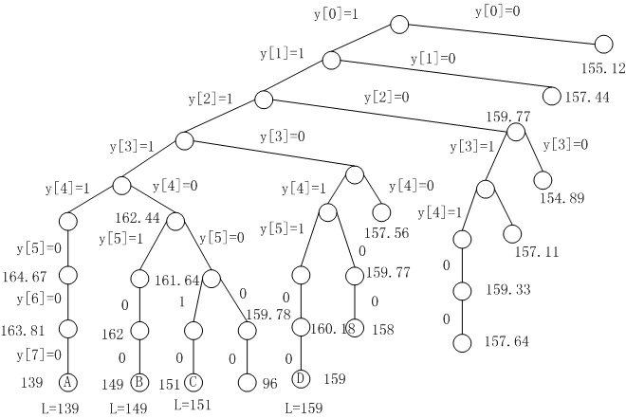
最终得到该例的最优解值159，结点D是最优答案结点
状态空间树的2⁹-1=511个结点中，算法仅实际生成了35个结点
最优解为(1,1,1,0,1,1,0,0)

Slide 39
练习：
回溯法求解0-1背包问题 c=35,W={10,26,15,22},V={22,50,30,10}

Slide 40
5.8 图的着色
5.8.1 问题描述
已知无向图G=(V,E)和m种不同的颜色，如果只允许使用这m种颜色对图G的结点着色，每个结点着一种颜色。问是否存在一种着色方案，使得图中任意相邻的两个结点都有不同的颜色。整数m称为图G的着色数。

Slide 41
四色定理
每幅地图都可以用不多于4种颜色来着色，使得有共同边界的国家着不同的颜色。
一幅地图用一个平面图G表示。
将地图的每个区域用图G的一个结点表示，若两个区域相邻，则相应的两个结点用一条边连接起来。
Notes:
世界三大数学猜想：即费马猜想、四色猜想和哥德巴赫猜想
费马猜想的证明于1994年由英国数学家安德鲁·怀尔斯（Andrew Wiles）完成
四色猜想的证明于1976年由美国数学家阿佩尔(Kenneth Appel)与哈肯(Wolfgang Haken)借助计算机完成
哥德巴赫猜想尚未解决，目前最好的成果（陈氏定理）乃于1966年由中国数学家陈景润取得。

Slide 42
四色问题，四色猜想
格里斯
四色猜想
阿沛尔和哈肯
运行400万次的计算机上运行了1200小时，终于证明了四色定理
Notes:
1825年毕业于英国伦敦大学从事地图着色的佛朗西斯•格里斯发现一个奇怪现象：不管多复杂的地图，只用四种颜色就可区分有公共边界的国家或地区。这只是一个猜想，看似简单，证明起来却非常困难。
直到1976年9月美国伊利诺斯大学的数学家阿沛尔和哈肯教授，在每秒运行400万次的计算机上运行了1200小时，终于证明了四色定理。
人与计算机合作能证明世界难题，轰动了世界。原来难在证明时要作的逻辑判断达200亿次之多，单靠人的力量是难以解决的。

Slide 43
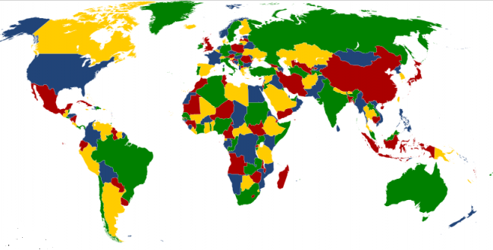

Slide 44
图5-12显示一幅地图及其对应的平面图。
4
3
4
3
1
0
0
1
2
2
图5-12 地图及其平面图
44

Slide 45
5.8.2 回溯法求解
n为平面图中的顶点个数
采用n-元组(x₀,x₁,…,x_{n-1})表示图G的m-着色判定问题的解，并采用邻接矩阵表示无向图G=(V,E) 。
显式约束：n-元组(x₀,x₁,☹,x_{n－1}), x_{i}∈{1，…，m}, 0≤i<n，表示结点i的颜色。x_{i}=0表示没有可用的颜色。因此解空间的大小为m^{n}。
隐式约束：如果边(i,j)∈E，则 x_{i}≠x_{j}。

Slide 46
约束函数：对所有i和j，0≤i,j<k，i≠j，若a[i][j]=1，则x_{i}≠x_{j}。（1≤x_{i},x_{j}≤m）
一棵度数为m，高为n+1的树。在i级上的每个结点有m个儿子。
颜色号
x₀=1
x₀=3
x₀=2
x₁=1
x₁=3
x₁=2
x₂=1
2
3
图5-13 n=3,m=3的图的m-着色判定问题的状态空间树
46

Slide 47
例子
有如下无向连通图，给出3着色方案。
解向量为X=(x₀,x₁,x₂,x₃)
0
1
3
2
47

Slide 48
1
3
x₀
2
……
1
4个 解
x₁
2
3
……
1
2
3
x₂
1
3
1
3
2
2
x₃
0
1
X=(1，2，1，3)
还有其它解吗？
4个结点3着色
3
2
48

Slide 49
如：
x₀
1
2
3
0
1
x₁
2
3
1
3
1
2
3
2
x₂
1
1
2
2
3
3
4个结点的图G
x₃
3
2
3
1
2
1
使用约束函数剪枝
图G所有可能的3-着色方案
49

Slide 50
着色问题回溯算法
voidColor backtrack(int t)
{if (t>n){
sum++；
for(int i=1; i<=n; i++)
cout << x[i] <<‘ ’；
cout << endl ； }
else
for ( int i=1; i<=m; i++){
x[t]=i;
if (Ok(t)) Backtrack( t+1); }}
int mColoring(int n, int m, int **a )
{ Color X；
//初始化X
X．n=n； //图的顶点数
X．m=m //可用颜色数
X．a=a； //图的邻接矩阵
X．Sum=0; //已找到的着色方案数
int*p=new int [n+1]；
for (int i=0；i<=n；i++)
p[i]=0；
X. x=p //当前解；
X. Backtrack(1)；
delete [ ]p；
returnX．sum；}
bool Color::Ok(int k)
{//检查颜色可用性
for(int j=1；j<=n；j++)
if((a[k][j]==1)＆＆(x[j]==x[k]) ) return false；
retrun true；
算法复杂性:
Notes:
以深度优先方式生成状态空间树中的结点，寻找所有答案结点，即m-着色方案。
搜索中使用约束函数剪去不可能包含答案结点的分枝。
对给定的无向图G和m，列出图中结点所有可能的m-着色方案。

Slide 51
课堂练习
使用回溯算法来求解图的m(m=3)着色问题的如下图实例。
(1) 给出解向量的形式，指出解空间树的类型。
(2) 描述搜索过程。
(3) 画出找到一个解所生成的部分搜索树，并给出这个解。
a
b
c
d
e
Notes:
以深度优先方式生成状态空间树中的结点，寻找所有答案结点，即m-着色方案。
搜索中使用约束函数剪去不可能包含答案结点的分枝。
对给定的无向图G和m，列出图中结点所有可能的m-着色方案。

Slide 52
参考答案
(1) X=(x₀,x₁,x₂,x₃,x₄)
解空间树的类型：子集树。
(2) X=(1,2,3,2,1)
x₀=1
a
x₁=1
x₁=2
b
x₂=1
x₂=3
x₂=2
c
x₃=1
x₃=2
d
x₄=1
e

Slide 53
5.5 n-皇后
5.5.1 问题描述
皇后问题要求在一个n×n的棋盘上放置n个皇后，使得它们彼此不受“攻击”。n-皇后问题要求寻找在棋盘上放置这n个皇后的方案，使得它们中任何两个都不在同一行、同一列或同一斜线上。
1
Q
2
Q
输入： 给定棋盘的大小n (n ≤ 13) 输出： 输出有多少种放置方法。
3
Q
4
Q
5
Q
6
Q
7
Q
8
Q
1 2 3 4 5 6 7 8

Slide 54
5.5 n后问题
确定问题状态：问题的状态即棋盘的布局状态。
构造状态空间树：状态空间树的根为空棋盘，每个布局的下一步可能布局是该布局结点的子结点。
由于可以预知，在每行中有且只有一个皇后，因此可采用逐行布局的方式，即每个布局有n个子结点。

Slide 55
算法思路:将棋盘从左至右,从上到下编号为1,...,n,皇后编号为1,...,n.
设解为(x₁, ..., x_{n}) , x_{i}为皇后i的列号,且x_{i}位于第i行.
解空间:E={ (x₁,..., x_{n}) | x_{i}∈Si, i=1,...,n}, Si={1, ..., n},1 ≤ i ≤ n
解空间为排列树.
其约束集合D为
1) x_{i} ≠ x_{j}
2) x_{i}-i ≠ x_{j}-j
3) x_{i}+i ≠ x_{j}+j
皇后i,j不在同一列上
皇后i,j不在同一斜线上
abs(i-j) ≠ abs(x[i] – x[j]))

Slide 56
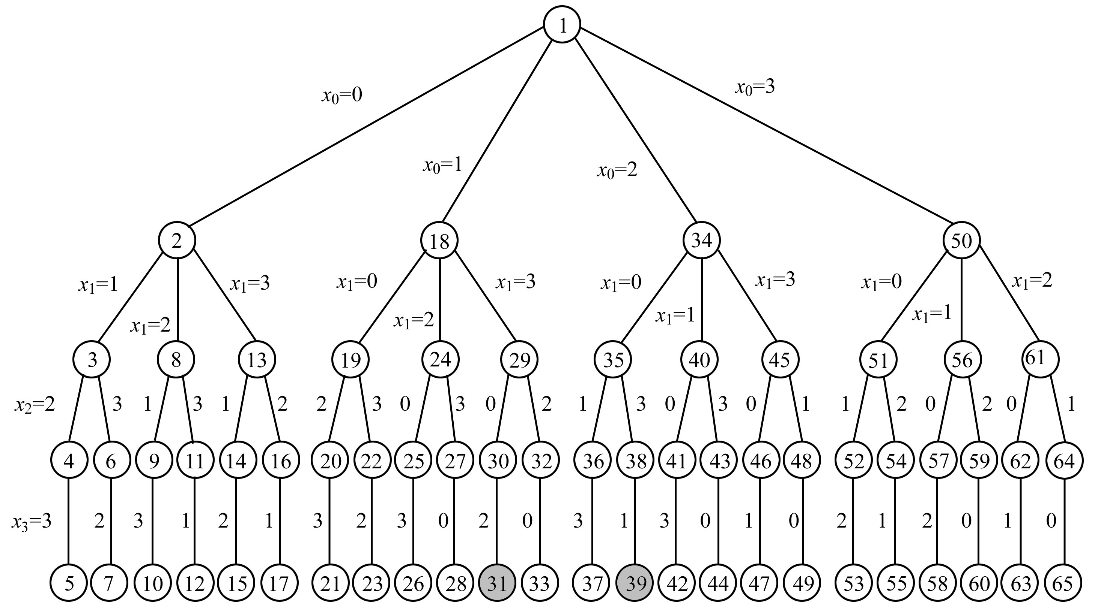
皇后问题的状态空间树是一棵排列树（n!个叶结点）
1) x_{i} ≠ x_{j}
2) x_{i}-i ≠ x_{j}-j
3) x_{i}+i ≠ x_{j}+j
图8-3 4-皇后问题状态空间树，结点按深度优先遍历编号
56

Slide 57
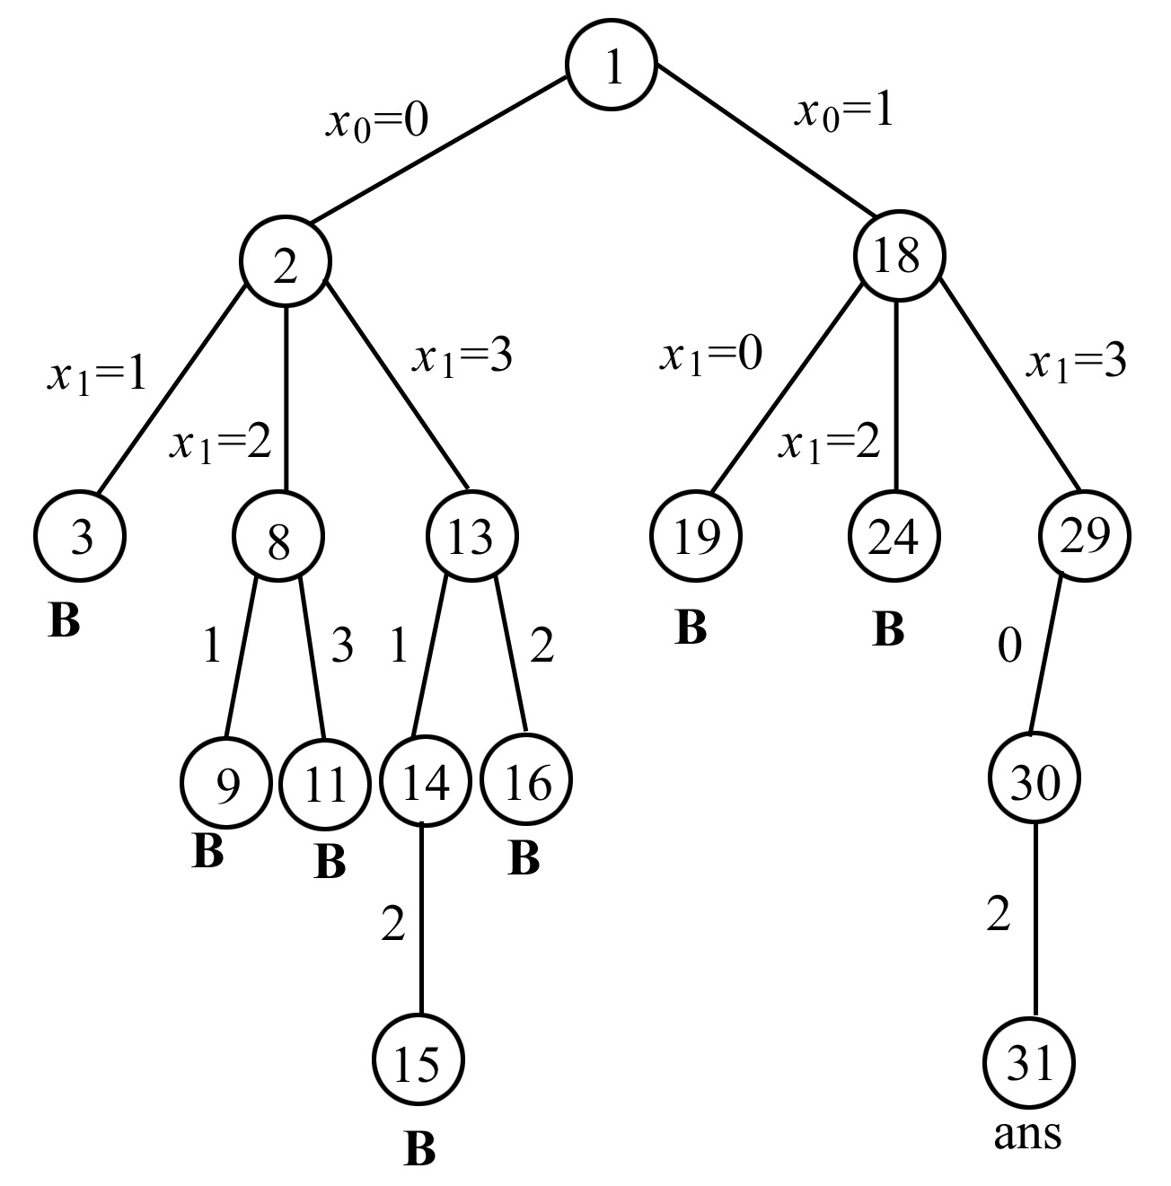
下图显示了4-皇后问题在得到第一个答案状态即终止时实际生成的那部分状态空间树。
还有其它解吗？
（1，3，0，2）
（2，0，3，1）
ans是第一个答案结点
B代表被剪枝的结点
57

Slide 58
n后问题的回溯算法
bool Queen:: Place(int k)
{ for (int j = 1; j < k; j++)
if ((abs(k-j) = = abs(x[j] - x[k]))
||(x[j] = = x[ k] ) ) return false;
return true; }
void Queen:: Backtrack(int t)
{ if (t > n) sum++;
else
for (int i=1;i < = n;i++) {
x[t] = i;
if (Place(t)) Backtrack(t + 1) }
}
int nQueen(int n)
{
QueenX；
//初始化X
X. n=n；//皇后个数
X. sum=0；
int*p=new int [n+1]；
for(int i=0；i<=n；i++)
p[i]= 0；
X.x=p；
X.Backtrack(1)；
delete [] p；
returnX. sum；}

